Slide 1

Нацыянальны Дзень 25 САКАВІКА
Атава, Сакавік 24, 2024
Беларускі інстытут навукі і мастацтваў, Канада
Belarusian Institute of Arts and Sciences, Canada
Ад беларускага этнаса да Беларускай Народнай Рэспублікі
Пётра Мурзёнак

Slide 2
Пра што пойдзе размова
Беларусь мае свой асобны гістарычны шлях развіцьця адрозны ад Расіі і што Беларусь гэта не Расія
Беларусь не можа быць часткай «рускага міра» і належыць да Заходне-Рутэнскай цывілізацыі
Беларусы ў пачатку 20-стагоддзя сасьпелі як народ і мелі усе падставы для абвяшчэньня незалежнай дзяржавы, Беларускай Народнай Рэспублікі

Slide 3
Этнас
У даўнейшыя часы першабытныя людзі розных родаў зьбіраліся ў плямёны, а з апошніх паступова фармавалася народнасьць
род > племя > народнасьць\этнас
Этнас вызначаюць як гістарычна сфармаваную супольнасьць людзей з агульнай культурай, мовай і самасьвядомасцю

Slide 4
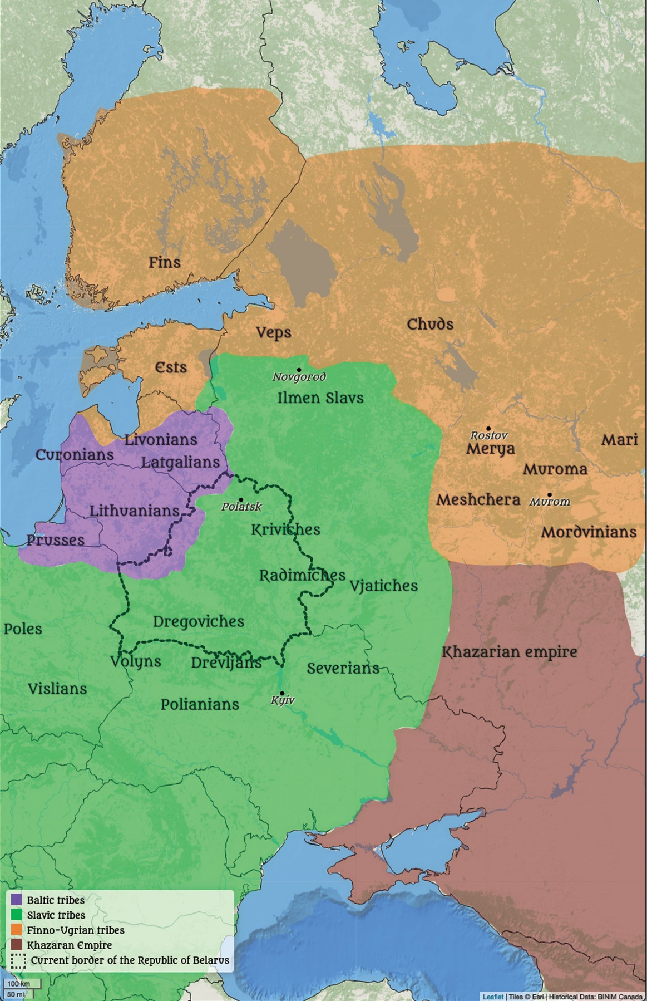
Размежаваньне ўсходніх славян падчас міграцыі ў VII-XII ст.
Такія славянскія плямёны як дрыгавічы, драўляне, дулебы, крывічы, палачане, сутыкаліся і асіміляваліся з балцкімі плямёнамі (VII-XII ст.), у выніку чаго склаліся перадумовы ўзнікненьня новай этнічнай супольнасці\беларускай народнасьці
Іншыя славянскія плямёны - драўляне, паляне ішлі ў паўднёвым напрамку, асіміляваліся з сарматамі і, верагодна, далі пачатак сучасным украінцам
Ільменскія і наўгародскія славяне, крывічы, радзімічы, севяране, рухаючыся на поўнач, паўночны ўсход і ўсход, дайшлі да тэрыторый, якія займалі фіна-ўгорскія плямёны і асіміляваліся з гэтымі плямёнамі (IX-XII ст.), даўшы пачатак вялікаросам - я называю той працэс першай хваляй асіміляцыі славян-вялікаросаў
Плямёны усходніх славянаў і іх суседзі ў ІХ ст. (карта прыгатавана А.Каралькевічам)

Slide 5
Княствы ўсходніх славян у ІХ^{th}–ХІІІ^{th} ст.ст. (адносна сучасных тэрыторый Беларусі, Украіны і Расіі)
1253 – Kingdom of Ruthenia (Ukraine) 1251 – Kingdom of Lithuania (Belarus, Lithuania) 1246 – Tver (Russia) 1235 – Navahrudak (Belarus) 1216 – Yaroslavl (Russia) 1207 – Rostov (Russia) 1200 – Pskov Republic (Russia) 1199 – Galicia-Volynia (Ukraine) 1185 – Novgorod-Seversk (Ukraine) 1157 – Vladimir-Suzdal (Russia) 1154 – Volynia (Ukraine) 1136 – Republic of Novgorod (Russia) 1054 – Smolensk (Russia) (until 1127 part of the land of Kyiv, Ukraine) 1124 – Galich (Ukraine) 1117 – Grodno (Belarus) 1101 – Vitebsk (Belarus) 1101 – Drutsk (Belarus) 1085 – Peremyshl (Ukraine) 1078 – Ryazan (Russia) (separated from Chernigov principality, Ukraine) 1070 – Minsk (Belarus) 988 – Pereyaslavl (Ukraine) 988 – Chernigov (Ukraine) 987 – Polatsk (Belarus) 980 – Turau (Belarus) 882 – Kyiv and Kyivan Rus’ medieval state (Ukraine)
Найбольш старажытныя княствы былі ўтвораны на тэрыторыі Украіны і Беларусі, а па меры руху на Ўсход, на тэрыторыю Расіі, стварэньне княстваў натуральна запазнялася з-за павольнай міграцыі
Напрыклад, найбольш вядомае княства вялікаросаў – Уладзіміра-Суздальскае (1157) - было заснавана на 200 і 300 год пазьней, чым Полацкае (987) і Кіеўскае (882) княствы, адпаведна

Slide 6
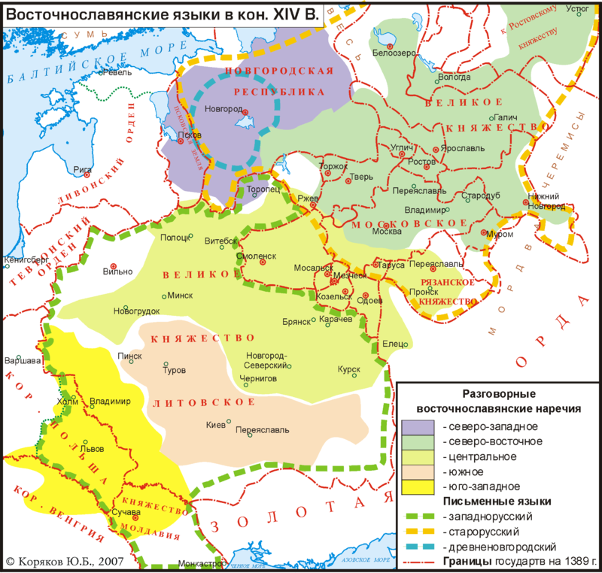
Моўная дыферэнцыяцыя у русінаў\рутэнаў
Пачынаючы з канца ХІУ ст., стала заўважнай розьніца паміж старарускай і заходнерускай мовамі, між цэнтральнай, паўночна-усходняй і іншымі гаворкамі, якія ў значнай ступені супадаюць з існуючымі сучаснымі межамі усходнеславянскіх краін.
Фармаваньне беларускай народнасьці (этнасу), набыло ў гэты час больш выразныя і спецыфічныя рысы.

Slide 7
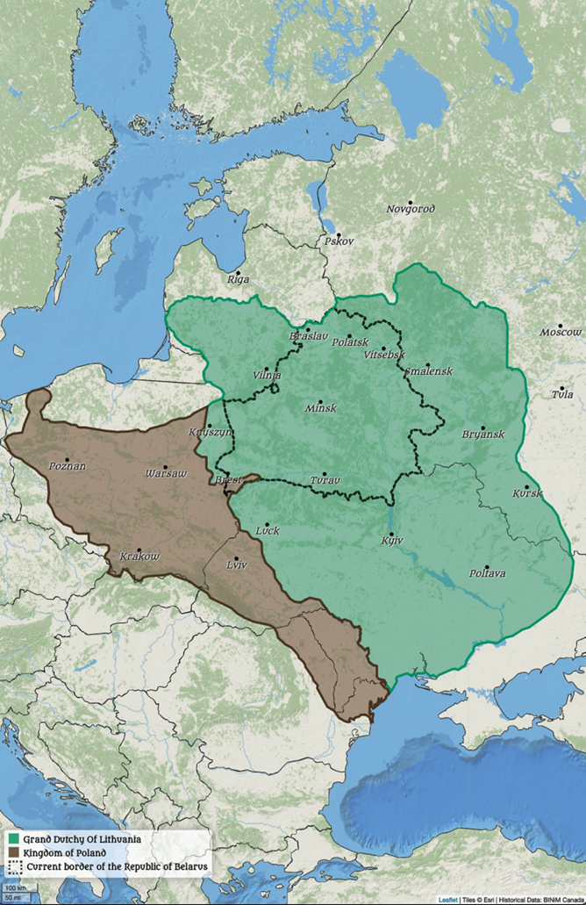
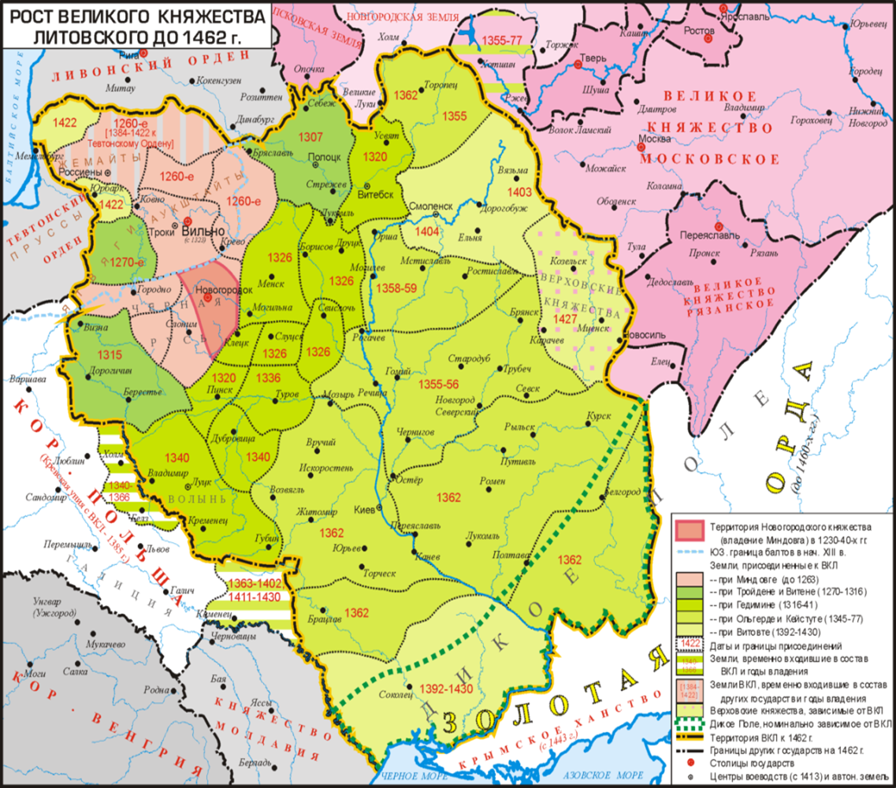
ВКЛ – аб’яднальнік усходніх славян
map prepared by A.Karalkevich

Slide 8
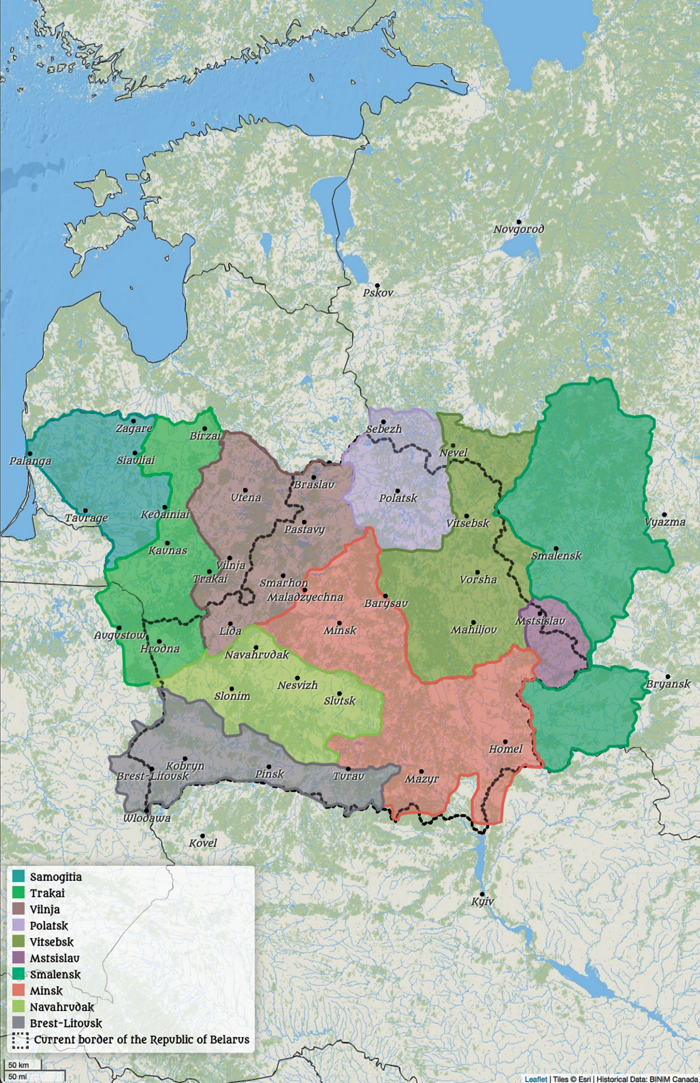
The GDL, mostly populated with Ruthenians, and Muscovy were at war constantly
- In XVI-XVIII cc., Belarusian lands occupied about 77% of the GDL;
- Nine of ten GDL provinces were on Belarusian lands
- From the end of the XV c., as the Golden Horde declined and fragmented, and up to the middle of the XVII century, there were 9 major wars between the GDL and Muscovy and between Rzeczpospolita and Muscovy
1st Muscovy-Lithuanian War: 1492–1494
2nd: 1500–1503
3rd: 1507–1508
4th: 1512–1522
5th: 1534–1537
6^{th:} Livonian War: 1558–1583
7th: Muscovy-Rzeczpospolita War:1605–1618
8th: Smolensk War:1632–1634
9th: Northern War:1654–1667
map prepared by A. Karalkevich

Slide 9
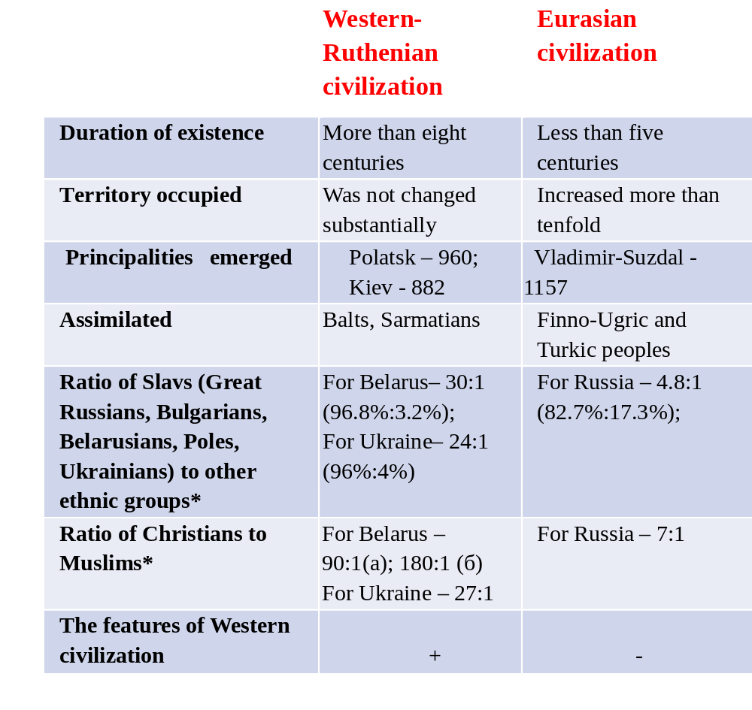
Characteristics of the Western-Ruthenian
and
Eurasian civilizations

Slide 10
Classification of Civilizations
S. Huntington (1993) | B. Kuzik, Y. Yakovets (2006) | A. Targowski (2010) | Author’ proposal (2013)
Western | Western: North American, Latin American and Oceanic, West European, East European | Western: Western-West, Western-Latin, Jewish, and Western-Central sub-Civilizations | Western: Western-West, Western-Latin, Jewish, Western-Central, and Western-Ruthenian (Belarus, Ukraine) sub-civilizations
Orthodox | Eurasian/Russian | Eastern | Eurasian
Belarus, Bulgaria, Moldova, Russia, Ukraine |  |  | Bulgaria, Moldova, Russia
Belarus and Ukraine together formed starting XIII-XIV centuries a distinctive East European Slavic civilization and as a sub-civilization belongs to the Western, but not to the Eurasian civilization
Мурзёнак П. Ці быў Рурык у Полацаку? Гісторыя сучаснай Беларусі і Украіны як вынік сутыкнення ўсходнеславянскай і еўразійскай цывілізацый. Часопіс “САКАВІК”, №2, чэрвень 2013, 3-43.
Murzionak P. Evidence for Belarusian-Ukrainian Eastern Slavic Civilization. Comparative Civilizations Review. No 73: Fall, 2015, 51-76.
Murzionak P. Does Belarusian-Ukrainian Civilization Belong to the Western or the Latin Civilization? “Comparative Civilizations Review”: Vol. 78, Spring 2018, pp.40-54.

Slide 11
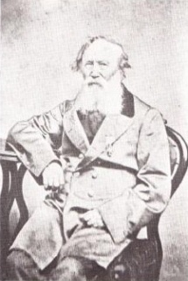
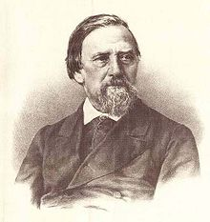
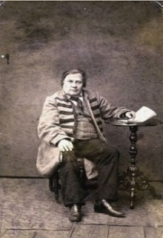
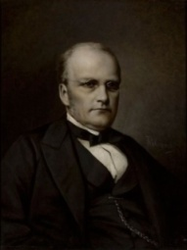
Выбітныя людзі другой паловы XIX стагоддзя, якія найбольш паспрыялі развіццю беларускай нацыі
(Пётра Мурзёнак Чым трэба ганарыцца кожнаму беларусу. Мінск, “Кнігазбор”, 2017)
 | Іван Насовіч (1788–1877) Беларускі мовазнавец, фалькларыст і этнограф. Аўтар першага рукапіснагаслоўніка новайбеларускай мовы (1865, каля 13 тыс. слоў), тлумачальна-перакладнога «Слоўніка беларускай мовы» (1870, больш за 30 тыс. слоў), «Зборніка беларускіх прыказак» (1867, каля 3,5 тыс.), зборніка «Беларускія песні» (1873, больш за 350 тэкстаў). Пераклаў з лацінскай мовы 3-томную працу А. Тэйнера, у якой асветлена гісторыя беларускіх земляў з 1217 па 1696 г.
 | Напалеон Орда (1807–1883) Беларускі і польскі мастак, кампазітар, пісьменнік. Шмат падарожнічаў па ўсёй Беларусі (1862–63), рабіў архітэктурныя накіды помнікаў, замалёўкі мясцінаў, звязаных з жыццём выбітных асобаў. Вынікам гэтых вандраванняў з'явіўся збор з 1150 малюнкаў і акварэляў, 200 літаграфій,што маюць гістарычную і мастацкую каштоўнасць.
 | Вінцэнт Дунін-Марцінкевіч (1808–1884) Беларускі драматург, паэт, тэатральны крытык. Заснавальнік нацыянальнай драматургіі, тэатра, першы класік новай беларускай літаратуры. Арганізаваў тэатральную трупу — першы беларускі тэатр (1840–52). Напісаў драматычны твор «Ідылія» (Вільня, 1846), на аснове якога на мінскай сцэне была пастаўленая опера (1852); быў аўтарам камедый «Пінская шляхта» і «Залёты» (1860-я гг.).
 | Станіслаў Манюшка (1819–1872) Кампазітар, дырыжор, класік польскай і беларускай оперы і вакальнай музыкі. Аўтар больш як 20 опер, 300 сольных песен (на словы Сыракомлі, Чачота, Міцкевіча).У оперы «Ідылія», пастаўленай паводле драмы В. Дуніна-Марцінкевіча (Мінск, 1852), упершыню на сцэне гучалі нацыянальныя мелодыі, прымаўкі і прыказкі.

Slide 12
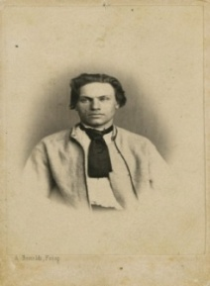
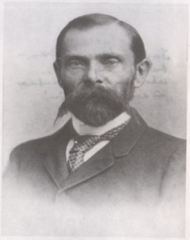
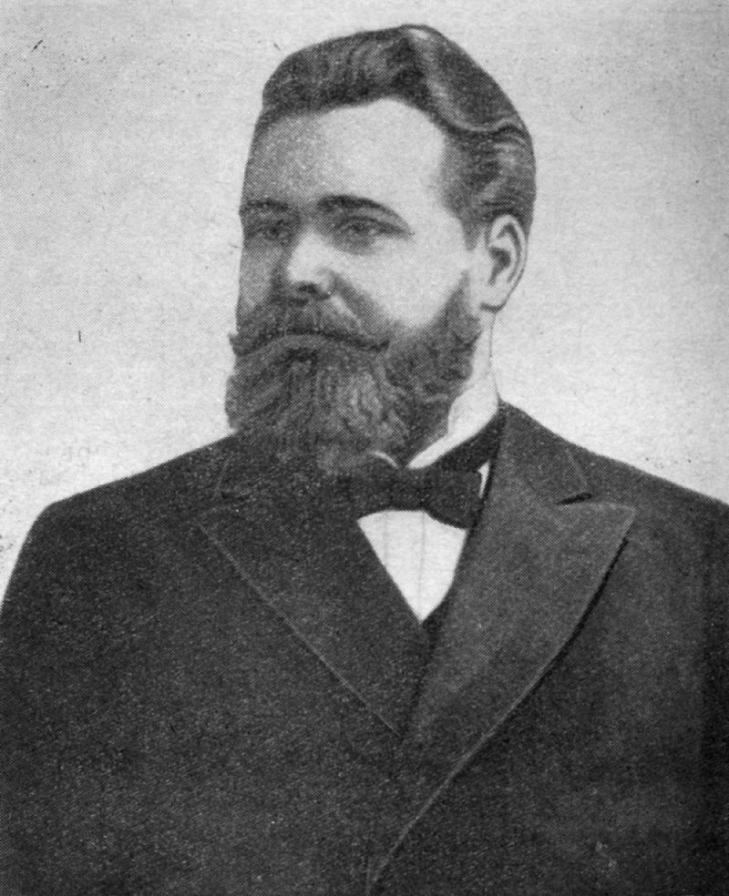
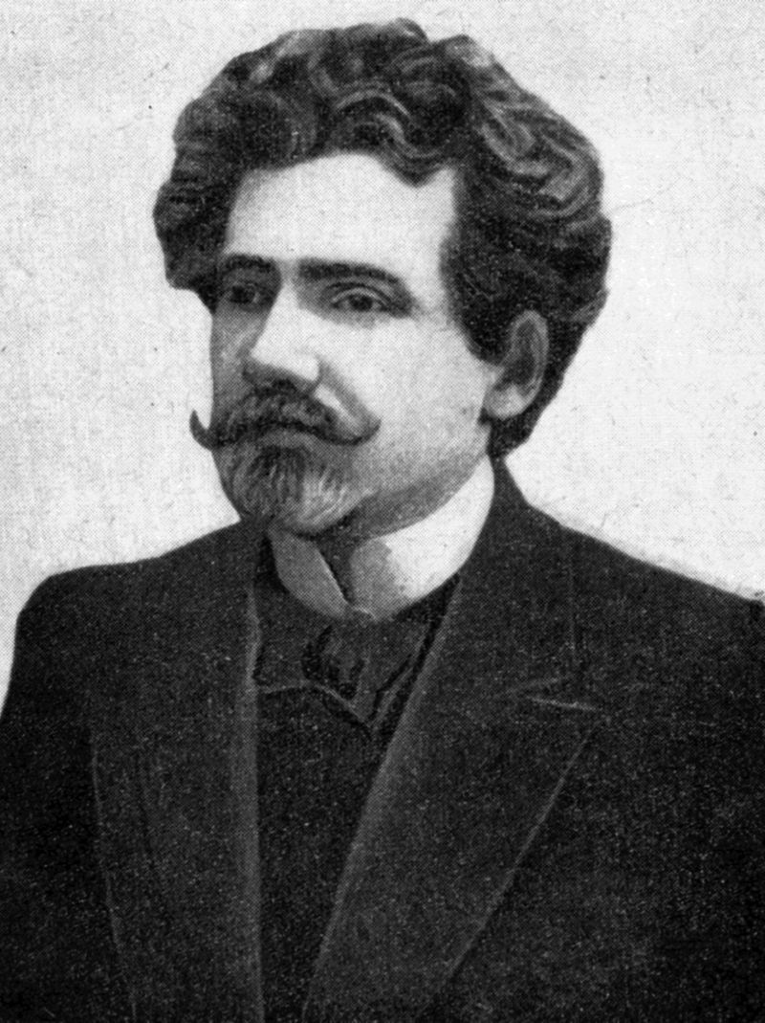
Выбітныя людзі другой паловы XIX стагоддзя, якія найбольш паспрыялі развіццю беларускай нацыі
(Пётра Мурзёнак Чым трэба ганарыцца кожнаму беларусу. Мінск, “Кнігазбор”, 2017)
 | Кастусь Каліноўскі (1838–1864) Адзін з кіраўнікоў нацыянальна-вызвольнага паўстання (1863–64), рэвалюцыянер-дэмакрат, публіцыст, паэт. Распачаў выпуск «Мужыцкай праўды» –першай у гісторыі газеты на беларускай мове (1862). Пасля паразы паўстання перадаў на волю з царскага астрога свой запавет беларускаму народупад назвай«Ліст з-пад шыбеніцы».
 | Францішак Багушэвіч (1840–1900) Паэт, празаік, публіцыст і перакладчык, класік новай беларускай літаратуры. Пісаў і друкаваў свае творы лацінкай. Першы зборнік паэта - «Дудка беларуская» (1891). Зборнік «Смык беларускі» (1894) - узор выкарыстання паэтыкі беларускай народнай песні. Яму належаць унікальныя ў новай беларускай літаратуры празаічныя творы: апавяданні «Сведка», «Псаралясоўшчык», «Дзядзіна».
 | Прафесар Яўхім Карскі (1861–1931) Заснавальнік беларускага мовазнаўства і літаратуразнаўства, этнограф, фалькларыст. Аўтар больш як 700 прац; абараніў дысертацыю «Да гісторыі гукаў і формаў беларускай гаворкі» (1893), напісаў кнігу «Беларусы» (у 3-х тамах, 1903–22), абгрунтаваў нацыянальную самабытнасць беларусаў як самастойнага славянскага народа. Акрэсліў этнічныя межы беларускага народа. Ганаровы старшыня Першага ўсебеларускага з'езда ў Мінску (1917), старшыня камісіі па адкрыцці Беларускага дзяржаўнага універсітэта.
 | Прафесар Мітрафан Доўнар-Запольскі (1867–1934). Беларускі гісторык, этнограф, фалькларыст і літаратуразнавец. Аўтар прац: «Беларускае мінулае» (1888), «Нарысы па гісторыі Беларусі», «Асновы дзяржаўнасці Беларусі». Вывучаў і апісваў сямейны побыт, вясельныя абрады (1880–90). Публікаваўся ў газетах «Белорусское слово», «Белорусское эхо», «Вольная Беларусь»,быў сябрам камісіі БНР па арганізацыі Беларускага ўнівэрсітэта, загадчык кафедры гісторыі Беларусі ў Беларускім дзяржаўным унівэрсытэце (1925-1926). Доктар гістарычных навук (1905). Правадзейны сябра Інбелкульту.

Slide 13
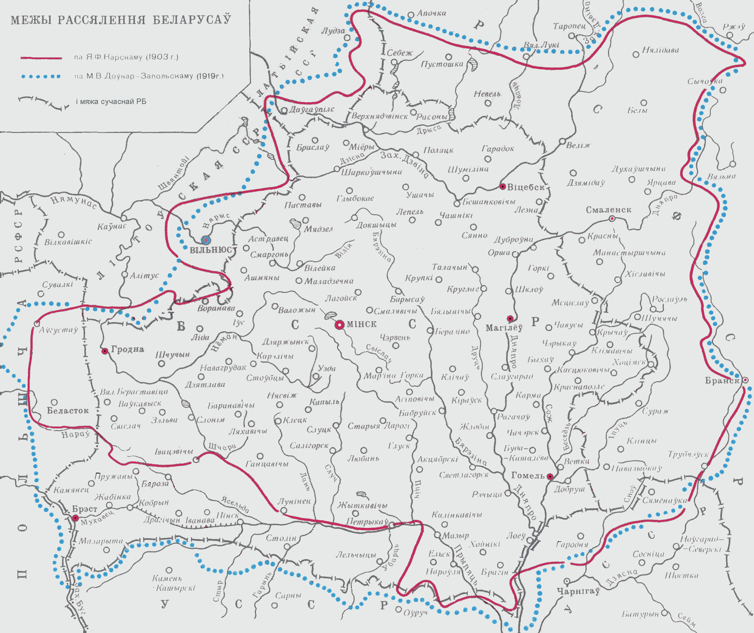
Межы пражываньня этнічных беларусаў, паводле даследаваньняў этнографаў
Я.Ф.Карскага (1903 г., суцэльная лінія)
і М.В.Доўнар-Запольскага (1919 г., пункцір), значна выходзяць за межы сучаснай тэрыторыі Беларусі (перарывістая лінія), дзе пражывала значная колькасць этнічных беларусаў - Вільня (Літва), Даўгаўпілс (Латвія), Беласток (Польшча), Невель, Себеж, Смаленск (Расія)

Slide 14
Паводле перапісу насельніцтва ў Расійскай імперыі (1897), на тэрыторыі 5 беларускіх губерняў пражывала 8,5 млн. чалавек, у тым ліку 5,4 млн. беларусаў (63,5%), 1,2 млн. габрэяў (14%), 493 тыс. рускіх (5,8%), 424 тыс. палякаў (5%), 377 тыс. украінцаў (4,4%), каля 8 тыс. татар.
Губерня | Усяго | Беларусы | Рускія | Палякі | Габрэі | Літоўцы Жмудзь | Украінцы | Латышы
Віленская | 1591207 | 891903 56,1% | 78623 4,9% | 130054 8,2% | 20237412,7% | 279877 17,6% | 919 0,06% | 471 0,03%
Віцебская | 1489246 | 788599 53% | 198001 13,3% | 50377 3,4% | 174240 11,7% | 2302 0,15% | 420 0,03% | 264062 17,7%
Гарадзенская | 1603409 | 705045 44% | 74143 5% | 161662 10% | 278542 17,3% | 3570 0,2% | 362526 22,6% | 426 0,03%
Мінская | 2147621 | 1633091 76,0% | 83999 3,9% | 64617 3% | 343466 16,0% | 701 0,04% | 10069 0,5% | 1686 0,08%
Магілёўская | 1686764 | 1389782 82,4% | 58155 3,4% | 17526 1% | 203507 12,1% | 3619 0,2% | 3559 0,2% | 7027 0,4%
Усяго ў 5 губернях | 8.518.247 | 5.408.420 63,5% | 492921 5,8% | 424236 5% | 1202129 14,1% | 290069 3,4% | 377493 4,4% | 273772 3,2%
Уся імперыя | 125.640.021 | 5.885.547 4,7% | 55667469 44% | 7931307 6,3% | 5063156 4% | 1658532 1,3% | 22380551 17,8% | 1435937 1,1%

Slide 15
Падставы для абвяшчэньня незалежнай дзяржавы, Беларускай Народнай Рэспублікі, у пачатку ХХ стагоддзя
Пастаянства пражываньня беларусаў - нацыяўтваральнага этнаса, на адной і той жа тэрыторыі на працягу стагоддзяў
Кампактнае пражываньне
Выразныя этнічныя межы
Адрозная ад вялікаросаў і украінцаў этнічная прырода
Аб’яднаньне рутэнаў у складзе ВКЛ
Моўная ідэнтыфікацыя
Наяўнасьць нацыянальнай эліты
Цывілізацыйная прыналежнасьць да заходняй цывілізацыі (Магдэбургскае права, працэсы Рэфармацыі і Контррэфармацыі царквы, уніяцтва, сеймы, геаграфічнае прыналежнасьць да Еўропы)
Спрыяльныя зьнешнія умовы (развал Расійскай імперыі)

Slide 16
Дзякую!
Жыве Беларусь!!!
Са сьвятам 25 САКАВІКА!!!

Slide 17
Classification of Civilizations
Huntington, 1993 | Kuzik, Yakovets, 2006 | Targowski (2010) | Targowski (2010)
Western | Western: North American, Latin American and Oceanic, West European, East European | Western: Western-West, Western-Latin, Jewish, and Western-Central sub-Civilizations | Western: Western-West, Western-Latin, Jewish, and Western-Central sub-Civilizations
↓↓↓ ?! Eastern Slavic/Belarusian-Ukrainian Civilization ?! ↓↓↓
Orthodox | Eurasian/Russian (mixed) | Eastern
African | sub-Saharan African (mixed) | African
Islamic | Islamic (East group) | Islamic
Chinese | Chinese (East group) | Chinese
Indian | Indian (East group) | Hindu
Japanese | Japanese (East group) | Japanese
Latin American
Buddhist | Buddhist (East group) | Buddhist: Cambodia, Laos, Thailand, Sri Lanka, Tibet, Mongolia, Bhutan, and Nepal
 |  | Global (hybrid culture)
 |  | Universal-complementary (hybrid culture)
Huntington S. The clash of civilizations. Foreign Affairs, v.72, No. 3, 1993.
Kuzyk B.N., Yakovets Yu.V. Civilizations: Theory, History, Dialogue and the Future, v. II, Moscow, Institute for Economic Strategies, 2006.
Targowski A. Towards a composite definition and classification of civilization. Comparative Civilizations Review, No 60, pp79-98, 2009.

Slide 18
Classification of Civilizations
S. Huntington (1993) | B. Kuzik, Y. Yakovets (2006) | A. Targowski (2010) | Author’ proposal (2013)
Western | Western: North American, Latin American and Oceanic, West European, East European | Western: Western-West, Western-Latin, Jewish, and Western-Central sub-Civilizations | Western: Western-West, Western-Latin, Jewish, Western-Central, and Western-Ruthenian (Belarus, Ukraine) sub-civilizations
Orthodox | Eurasian/Russian | Eastern | Eurasian
Belarus, Bulgaria, Moldova, Russia, Ukraine |  |  | Bulgaria, Moldova, Russia
Belarus and Ukraine together formed starting XIII-XIV centuries a distinctive East European Slavic civilization and as a sub-civilization belongs to the Western, but not to the Eurasian civilization
Мурзёнак П. Ці быў Рурык у Полацаку? Гісторыя сучаснай Беларусі і Украіны як вынік сутыкнення ўсходнеславянскай і еўразійскай цывілізацый. Часопіс “САКАВІК”, №2, чэрвень 2013, 3-43.
Murzionak P. Evidence for Belarusian-Ukrainian Eastern Slavic Civilization. Comparative Civilizations Review. No 73: Fall, 2015, 51-76.
Murzionak P. Does Belarusian-Ukrainian Civilization Belong to the Western or the Latin Civilization? “Comparative Civilizations Review”: Vol. 78, Spring 2018, pp.40-54.

Slide 19
Scenario and Probable Outcomes for the Belarusian Nation
Main Arguments
For | Against | Probability
Scenario 1: Remain in the same situation as today and be absorbed by Russia
Low attitudes of government for reforms; presence of fifth column; prevalence of Russian language; readiness of Russian elite; dependence from Russia | Not supported by both elites and population in recent times; positive example of Ukraine; ongoing Revolution of Hope | High probability in long-term in case of Revolution defeat
Scenario 2: Go “voluntarily” into “the Russian world” as a colony or one of the subjects of the Russian Federation
“Cheap” natural resources of Russia; Russian military umbrella; simplified procedure for Russian citizenship; presence of fifth column | Low support for creation Belarus-Russia state prevails (that would be relevant 20–25 years ago); world community support; sanctions against Russia in regards of Ukraine | Low probability in short-term
Scenario 3: Become a member of the EU
Historical belonging to Europe; quite high index of human development; support of historical partners (Poland, Lithuania); positive example of Ukraine; participation in micro-infrastructure programs of “Eastern European partnership” | Long procedure for membership; not sufficient mentality of Belarusian population (e.g., in regards to minorities or death penalty); real politics of European leaders; European problems (migration, terrorism, Brexit) | Likely in long-term
Scenario 4: Become a real neutral country with gradual accession to a common security system
Membership in the Non-Alignment Movement; about 20-30% of population are in favor; diversification of foreign trade | Russian pressure; general status of neutral country did not define, and unpopular in the world yet; no new values ​​and respect from the great powers; membership in military blocks | Likely even in short term via (if) government support and referendum

Slide 20
«СТРАТЭГІЯ РАЗВІЦЬЦЯ БЕЛАРУСКАЙ НАЦЫІ»
Мэта Cтратэгіі - пабудова нейтральнай, нацыянальнай дзяржавы, у якой абсалютна роўныя правы будуць мець прадстаўнікі нацыянальных меншасьцяў і прадстаўнікі нацыяўтваральнага этнаса – беларусы.
Задачы, які вынікаюць з характарыстыкі сучаснага стану беларускай нацыі і пастаўленай мэты
Распаўсюджваць ідэю аб атрыманьні краінай нейтральнага стану праз правядзеньне рэферэндума і замацаваньні гэтага палажэньня ў Канстытуцыі РБ.
Падтрымліваць ідэю аб этнічнай гістарычнай унікальнасьці беларускага народа, развіцьцё якога істотна адрозніваецца ад развіцьця народаў Расіі.
Лічыць ідэю аб трыадзінстве усходнеславянскіх народаў (Беларусі, Расіі, Украіны) не адпавядаючай гістарычнай праўдзе і шкоднай.
Падтрымліваць ідэю пераемнасьці ў гістарычным развіцьці беларускай дзяржаўнасьці. Дабівацца сусветнага прызнаньня выключнай ці роўнай ролі беларускага народа ў развіцьці Вялікага Княства Літоўскага.
Першыя княствы на тэрыторыі Беларусі, Вялікае Княства Літоўскае, станаўленьне (БНР, БССР) і здабыцьцё незалежнасьці Рэспублікі Беларусь – усе гэтыя перыяды з’яўляюцца састаўнымі часткамі нашай нацыянальнай гісторыі.
Для папярэджаньня пагрозы страты незалежнасьці і суверэнітэту Рэспублікі Беларусь праз ваенныя, эканамічныя ці культурныя механізмы супрацьстаяць ідэалогіі “русского мира” і н’юеўразізма, якія ўяўляюць сабой абноўленыя формы імперскага расійскага шавінізму.
Не падтрымліваць будаўніцтва цывільнай і рускамоўнай дзяржавы...
Дабівацца раўнапраўнага, непрымусовага ўжываньня беларускай мовы ў дзяржаве, стварэньня нарматыўнай базы на мове тытульнай нацыі.
Патрабаваць выкананьне “Закона аб мовах” і стымуляваць выкарыстаньне Мовы ва ўсіх сферах грамадскага і культурнага жыцьця, ужываючы ўсе магчымыя падыходы і сродкі, прадстаўленыя ў “Стратэгіі развіцьця беларускай мовы ў ХХІ стагоддзі” (2012)...
Стварыць агульны нацыянальны інфармацыйны канал і шэраг інфармацыйных пляцовак (газеты, часопісы, радыё, тэлебачанне...
Даводзіць грамадству інфармацыю пра ўсе станоўчыя праяўленьні беларускасці і рэагаваць на ўсе без выключэньня праявы этнацыду беларусаў. Шанаваць і развіваць гонар за дасягненьні, якія мае беларускі народ сёньня.
Папулярызаваць нацыянальных дзеячаў, зрабіўшых найбольшы ўклад у развіцьцё нацыі...
Папулярызаваць і адзначаць нацыянальныя сьвяты, якія пакуль што не значацца ў афіцыйным календары...

Slide 21
«СТРАТЭГІЯ РАЗВІЦЬЦЯ БЕЛАРУСКАЙ НАЦЫІ»
Праект “Стратэгіі развіцьця беларускай нацыі” упершыню апублікаваны на старонках часопіса “КУЛЬТУРА, НАЦЫЯ” 6 лютага 2016 года. У першапачатковай распрацоўцы праекта прымалі ўдзел: Алена Анісім, Аляксандр Кашо, Пётра Мурзёнак, Алег Трусаў, Ірына Шумская. Рэдакцыя часопіса выказвае шчырую ўдзячнасць сп. А. Астроўскаму, сп. М. Бамбіза, сп. С. Бяспанскаму, сп. З. Гімпелевіч, сп. М. Кеньку, сп. В. Панасоўскай, сп. Ю. Рапецкаму, сп. В. Станішэўскаму, сп. В. Шышко, сп. В. Якавенку, сябрам Асіповіцкай арганізацыі ТБМ за крытычныя заўвагі, дапаўненьні і праўкі па стылю і мове дакумента. Праект “Стратэгіі развіцьця беларускай нацыі” быў апублікаваны на старонках нашага часопіса “Культура, Нацыя” (6 лютага 2016 года), газеты “Наша Ніва” (7.02.2016, з 55 каментарамі), газеты “Новы час”, на вэб-сайтах Згуртаваньня беларусаў свету “Бацькаўшчына”, Таварыства беларускай мовы, “Мы – нацыя”, “Наша зямля”, “Пагоня” (Чэхія), Belarus News. Праект абмяркоўваўся беларускай рэдакцыяй Польскага радыё (27.02.2016) і на “Белсаце” (12.03.2016).
Тэкст “Стратэгіі развіцьця беларускай нацыі” быў распаўсюджаны сярод удзельнікаў 7-га з’езда беларусаў сьвету, арганізаванага Згуртаваньнем беларусаў сьвету “Бацькаўшчына” (15-16 ліпеня 2017 года). Сп. А. Трусаў, адзін з аўтараў “Стратэгіі”, прадставіў яе асноўны зьмест на адным з паседжаньняў з’езда. У канчатковай рэзалюцыі 7-га з’езда падкрэслена неабходнасць прыняцьця стратэгіі нацыянальнага развіцьця і ўмацаваньня нацыянальнай незалежнасьці. Тэкст “Стратэгіі” быў распаўсюджаны сярод удзельнікаў ХІІІ-га з’езда Таварыства Беларускай Мовы (ТБМ) і накіраваны ў раённыя арганізацыі ТБМ (29 кастрычніка 2017 года, Мінск).
Прадстаўлены дакумент “Стратэгіі” адкрыты для далейшай дыскусіі. Рэдакцыя часопіса просіць арганізацыі, якія ў асноўным згодны з палажэньнямі Стратэгіі, далучацца да выкананьня яе задач.“Стратэгія развіцьця беларускай нацыі” публікуецца ў кожным нумары часопіса ў скарочаным варыянце. З абгрунтаваньнем “Стратэгіі” чытачы могуць азнаёміцца ў часопісе “Культура, Нацыя”, №13, сакавік 2016, с. 27-34.

Slide 22
Century | Belarus | Russia
IX | 862 – the first historical mention about Polatsk | the first historical mention of Novgorod and the settlements of the Finno-Ugric tribes – Meria (Rostov), Murom, Ves (Beloozero)
X | 980 – Principality of Polatsk, the first Belarusian ethnic primordial state entity; Foundation of Turov-Pinsk principality (980) | Migration of the Eastern Slavs to the Northeastern region in the land of Finno-Ugric tribes (Merja, Muroma, Ves, Mordvinians, Meshchera) - the first wave of Slavs’ assimilation with these tribes
XI | 1044–1101 – prosperity of the Polatsk Principality independent from Kyiv at the time of Prince U. Charadzej | Development of the Northeastern region in the basin of the Oka and Volga rivers (Suzdal or Zalesye; Murom-Ryazan land)
XII | 1162 – Turov-Pinsk principality founded in 980 obtained independence from Kyiv | 1136 – the formation of the Novgorod Republic, 1157 – the formation of the Vladimir-Suzdal principality
XIII | July 6, 1253 – coronation of King Mindoug in Navahrudak (Belarus) | from 1241, Northeastern region under Horde rule; 1263 – formation of the Moscow principality
XIV | 1362 – the battle with Mongols at Blue Waters; accession of the left-bank Ukraine to the GDL and uniting Eastern Slavs within the GDL | 1328 - Moscow and the Horde defeated an uprising in the Tver Principality; 1380 – Kulikov battle (after the Battle the Golden Horde ruled Muscovy 100 years more)
XV | 1410 – the defeat of the Teutonic Knights in the Battle of Grunwald. Flourishing of the GDL | Capture of the Novgorod republic (1485) and the Tver principality by Muscovy (1485); 1480 – the end of the Golden Horde domination
XVI | 1569 – the GDL and the Kingdom of Poland formed the Commonwealth of Two Nations – Rzeczpospolita | 1547 – formation of the Moscow tsardom (Ivan IV, 1547–1584). Capture of: Ryazan (1521), the Kazan Khanate (1552), the Astrakhan Khanate (1556), the Great Nogai Horde (1557), the Siberian Khanate (1582)
XVII | 1654–1667 – war with Muscovy (every second resident of Belarus was killed); the weakening of the Commonwealth | Further expansion of the Moscow kingdom: Pegaja Horde (1619), the left-bank of Ukraine (1667), the Amur region (1684), Southern Urals and Yakutia (1689)
XVIII | 1700–1721 – the Great Northern War took every third resident of Belarus; 1798 – Rzeczpospolita was divided by three empires | 1721 – formation of the Russian Empire; the creation of Russian historical myths (trinity and others) to justify the seizure and accession of Belarusian and Ukrainian lands
XIX | Under the colonial rule of the Russian Empire | The expansion of the Russian Empire: the capture of the Caucasus (1859–1878) and Central Asia (1854–1885).
Historical Parallels of the Development of Belarus and Russia

Slide 23

Evidence supporting the demarcation of the Eastern Slavs with the formation of two civilizations, Ruthenian and Eurasian ones
Different dynamics of historical development of Belarus, Russia and Ukraine
Different character of migration and assimilation of Eastern Slavs with variety of tribes and ethnic differences
Impact of Mongol invasion on demarcation of Great Russians and Belarusians with Ukrainians
Exceptional role of GDL in uniting Eastern Slavs, Ruthenians - Belarusians and Ukrainians – that saved their civilization
The civil war between Svitrigaila and Zygimintas in the beginning of the XV c.
Prolonged fighting Belarusians and Ukrainians against Muscovites
Critical analysis of view of classical and modern Eurasianists
European nature of Belarus and Ukraine:
the presence of European civilizational processes (the Renaissance, the Reformation, the Counter-Reformation, the Union of Brest, the Enlightenment);
the presence of European institutions (Parliament, Sejm, Magdeburg rights, townhalls)
Current war launched by Russia against Ukraine (since 2014, extended in 2022)
The Grand Duchy of Lithuania united Eastern Slavs
(map prepared by A.Karalkevich)

